Slide 1
«Эффективные приемы формирования читательской грамотности»
Занятие 7

Slide 2

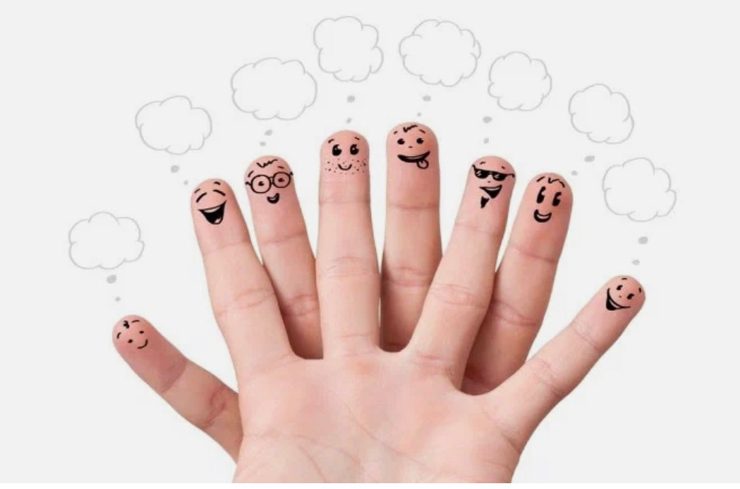

Slide 3

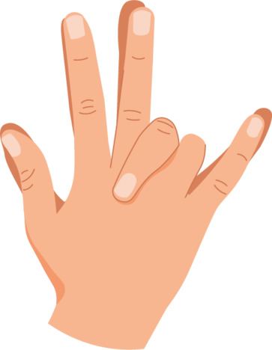
Упражнение
«ОБНИМАШКИ»

Slide 4


Упражнение «ФИГА-КЛЁВО»

Slide 5
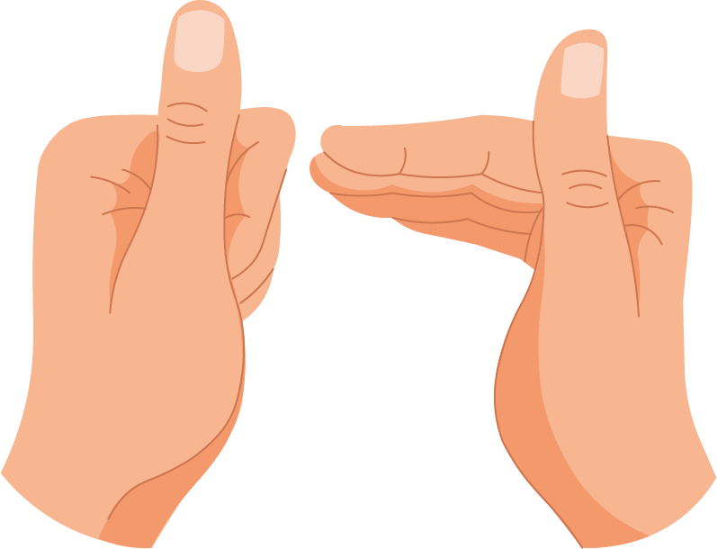
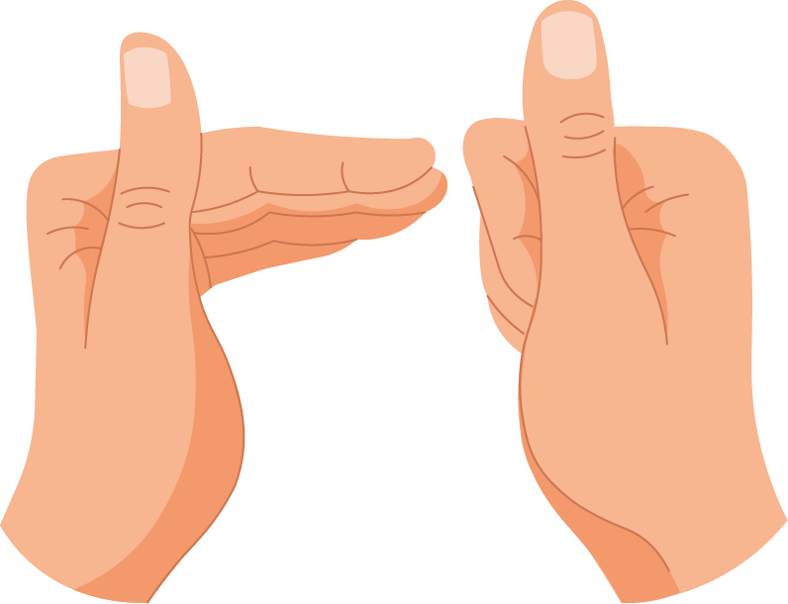
Упражнение «УТКА-КАМЕНЬ»

Slide 6
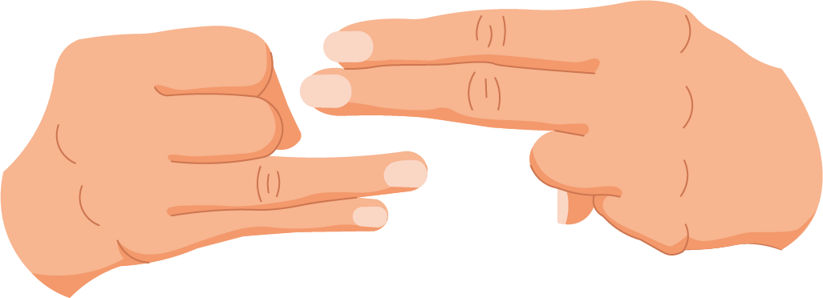
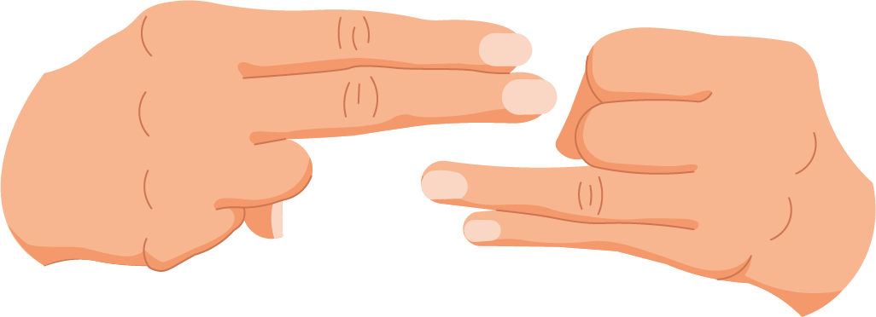
Упражнение «ПИСТОЛЕТ-АНТИПИСТОЛЕТ»

Slide 7

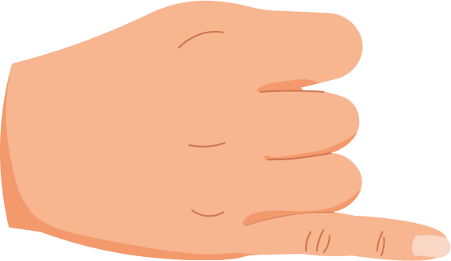
Упражнение «РЕГУЛИРОВЩИК»

Slide 8
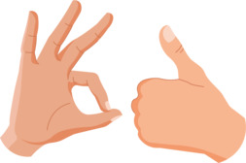
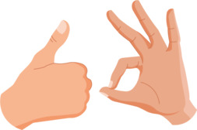
Упражнение «КЛАСС-ОКЕЙ»

Slide 9
ТАБЛИЦА ШУЛЬТЕ

Slide 10
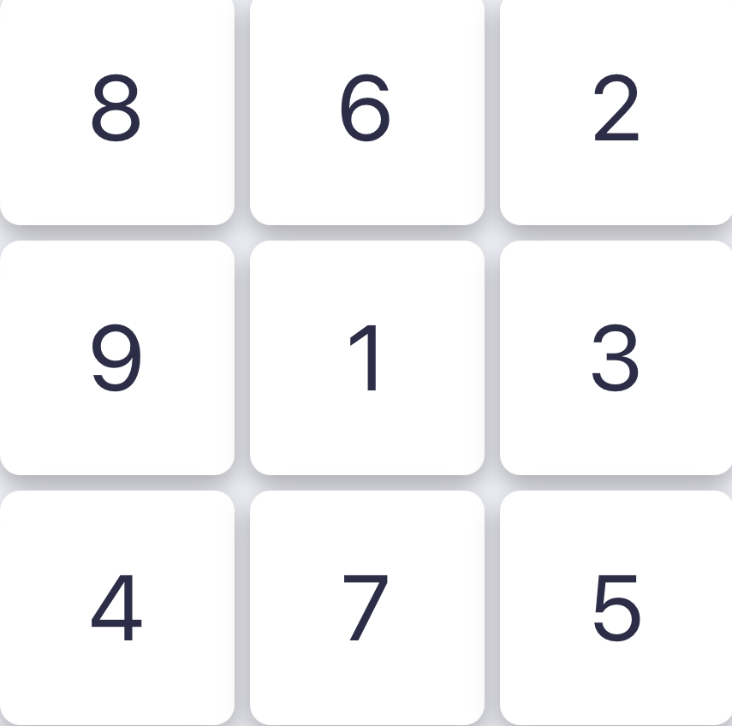
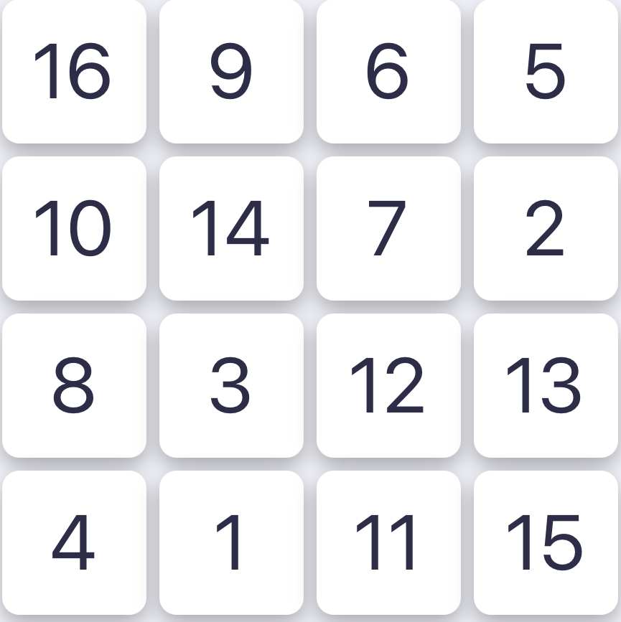
БАЗОВЫЕ ТАБЛИЦЫ ШУЛЬТЕ
Таблица 3х3
Таблица 4х4

Slide 11
Методика «ОБРАТНОЕ ЧТЕНИЕ»
Ещё одно новое упражнение на сегодня. Мы с вами попробуем так называемое «обратное» чтение, которое применяется тогда, когда вам надо найти в тексте ответ на заранее известный вопрос.
Внимание!
Очень важно не читать текст, а пользоваться навыком, который мы вырабатываем на таблицах Шульте. Алгоритм выполнения упражнения таков:
читаем первый вопрос,
сосредотачиваемся на центре текста, как мы сосредотачивались на центре таблицы Шульте,
уже привычным образом расширяем внимание так, чтобы весь текст видеть одновременно,
находим ответ на вопрос.
Далее читаем следующий вопрос и производим всю процедуру сначала. Этот способ крайне полезен, когда вам надо максимально быстро найти нужный факт, фамилию или дату из большого текста, остальное содержание которого вам в данный момент не нужно.

Slide 12
1. Благодаря кому такой жанр, как баллада, стал популярным в русской литературе?
2. Знаком какого стиля стала баллада?
3. Что представляет собой баллада?
4. Какой отрезок истории, побудивший его к творчеству, застал Жуковский?
5. Какой посыл он нёс своими произведениями?

Slide 13
ВОПРОС 1
Благодаря кому такой жанр, как баллада, стал популярным в русской литературе?

Slide 15
ВОПРОС 2
Знаком какого стиля стала баллада?

Slide 17
ВОПРОС 3
Что представляет собой баллада?

Slide 19
ВОПРОС 4
Какой отрезок истории, побудивший его к творчеству, застал Жуковский?

Slide 21
ВОПРОС 5
Какой посыл он нёс своими произведениями?

Slide 23
МЕТОДИКА
«НАЧАЛО-КОНЕЦ»

Slide 24
Сегодня вы познакомитесь еще с одном методикой, направленной на ускорение чтения про себя.
Она называется «Начало-конец».
Для отработки этой методики идеально подходит чтение газет, поскольку там, как правило, можно найти узкие столбцы текста, которые облегчают выполнение упражнения. Так что если у вас нет привычки читать утреннюю газету, то самое время ее обрести — сугубо в тренировочных целях, естественно.

Slide 25
Для отработки методики «Начало-конец» возьмем текст, расположенный узкими колонками.
Как обычно, после прочтения текстов вам предстоит ответить на вопросы по содержанию. Прочитав текст, закройте его листом бумаги, чтобы проверить, успеваете ли вы понимать прочитанное с использованием этой методики.

Slide 26
Арабо-израильский, или, как его часто называют, Ближневосточный, конфликт является самым длительным из всех неурегулированных конфликтов в мире. Его начало относится к 40-м годам XX века и связано с проблемой создания в Палестине еврейского и арабского государств. Такое решение было принято Генеральной ассамблеей ООН 29 ноября 1947 года. Однако это решение изначально было отвергнуто и соседними арабскими государствами, и арабским населением самой Палестины. Арабы принципиально не признавали идею возвращения евреев в Палестину, считая эту территорию своей.

Slide 27
1. Чем примечателен Ближневосточный конфликт?
2. Каков предмет конфликта?
3. С какого события он начал развиваться?

Slide 28
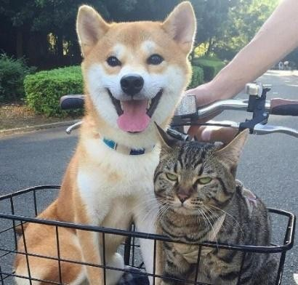
Питомцы на прогулке

Slide 29
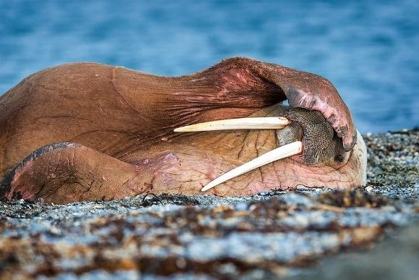
Утомленный солнцем

Slide 30
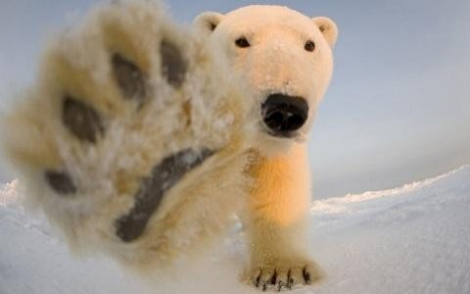
Дай пять!

Slide 31
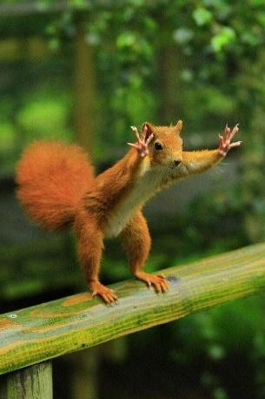
Всем стоять, не двигаться!

Slide 32
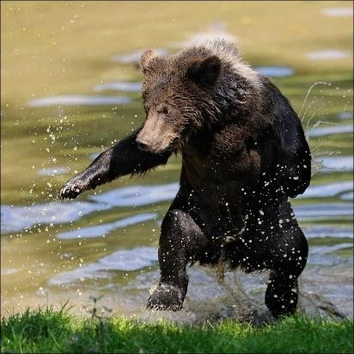
Водный Gangnam Style

Slide 33
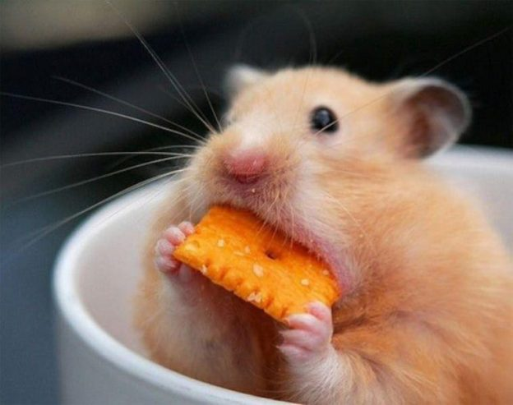
Захомячил!

Slide 34
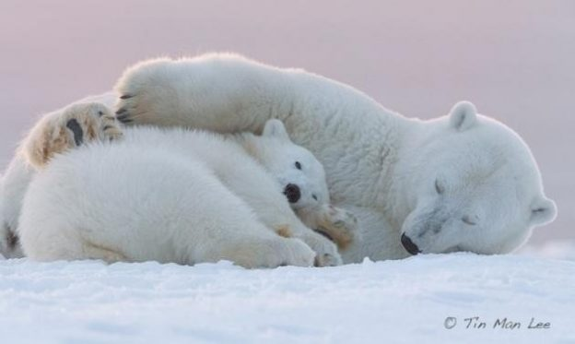
Полярные объятия

Slide 35
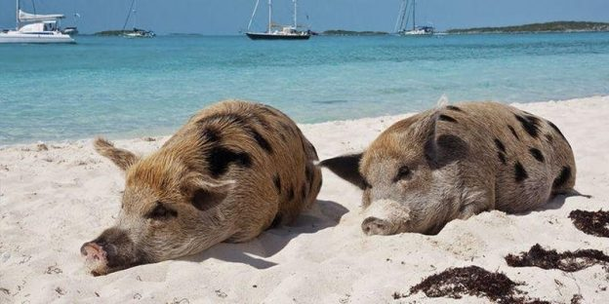
Пляжные свинки

Slide 36
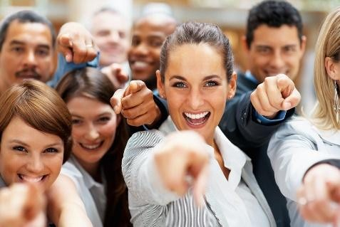
Я выбираю тебя!

Slide 46
Гаврилова Марина Михайловна, член регионального методического совета
Учитель начальных классов АНО «Школа «Президент»
8 965 322 75 24,
gavrilova_mm@school-president.ru

